Slide 1
CandyCrush Automator
Aplicație cu interfață grafică și strategie automată

Slide 2
Scopul aplicației
Modelarea jocului Candy Crush (match-3)
Automatizarea mutărilor
Maximizarea scorului
Analiză pe mai multe jocuri

Slide 3
Tehnologii utilizate
Python 3
Tkinter pentru interfață
Arhitectură modulară
Export CSV pentru rezultate

Slide 4
Modelarea jocului
Tablă 11×11
Stare = matrice + scor + nivel
Tranziții: swap → detecție → eliminare
Cascade automate

Slide 5
Exemplu cod – swap și validare
def try_swap(self, a, b):
self.swap(a, b)
if self.detect_formations():
self.cascade()
return True
self.swap(a, b)
return False

Slide 6
Exemplu cod – gravitație
for c in range(cols):
col = [grid[r][c] for r in range(rows) if grid[r][c] != 0]
col = [0] * (rows - len(col)) + col
for r in range(rows):
grid[r][c] = col[r]

Slide 7
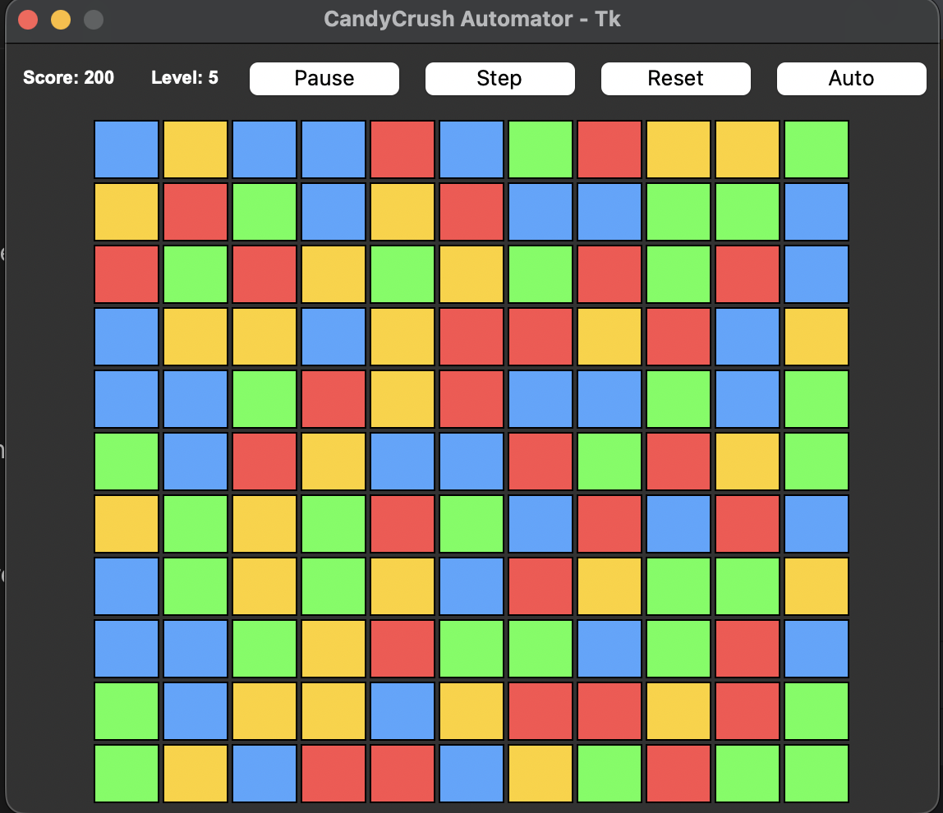
Aplicația în rulare

Slide 8
Interfață grafică
Tabla colorată 11×11
Afișare scor și nivel
Butoane Pause, Step, Reset, Auto
Control manual și automat

Slide 9
Strategia automată
Auto-play determinist
Căutare primul swap valid
Strategie greedy
Complexitate redusă

Slide 10
Rezultate experimentale
100 jocuri rulate automat
Statistici salvate în CSV
Evaluare performanță globală

Slide 11
Limitări
Nu folosește look-ahead profund
Strategie locală
Animații simplificate

Slide 12
Direcții viitoare
Optimizare strategie
Heuristici avansate
Învățare automată

Slide 13
Concluzii
Aplicație complet funcțională
Respectă cerințele laboratorului
Ușor extensibilă

